Slide 1
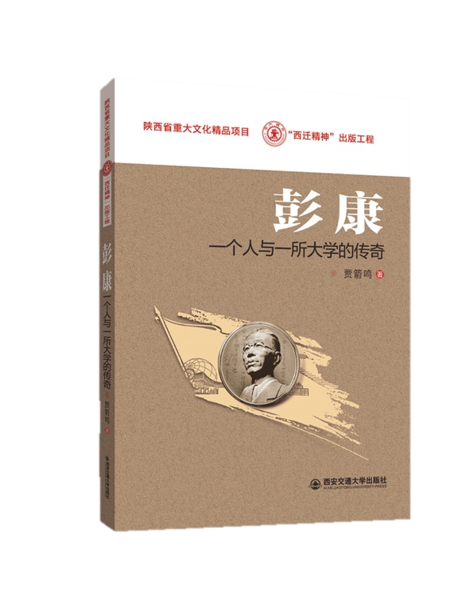
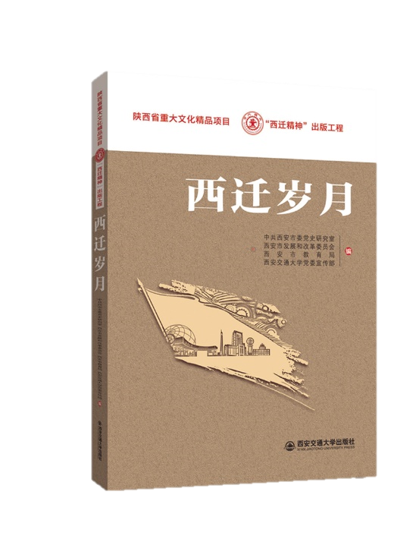
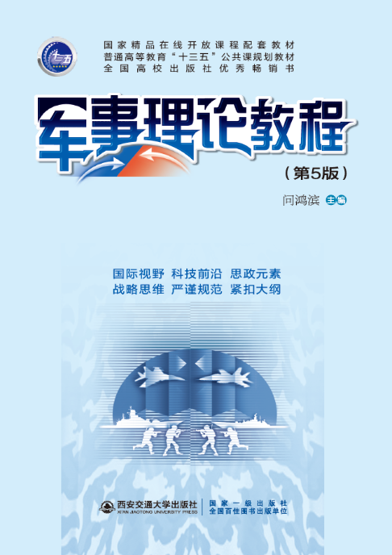
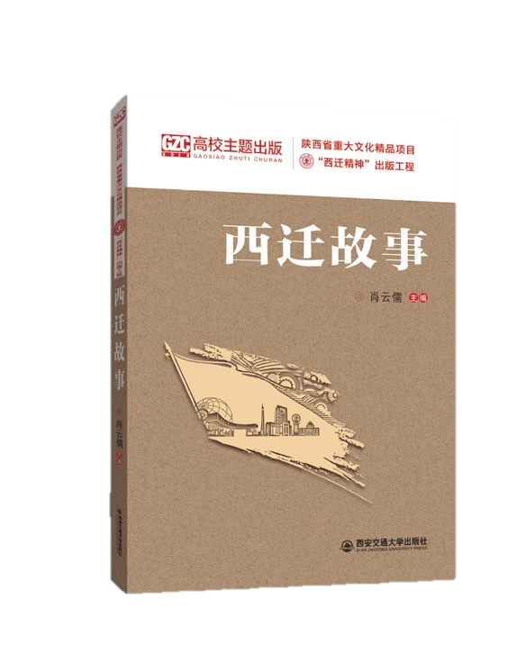
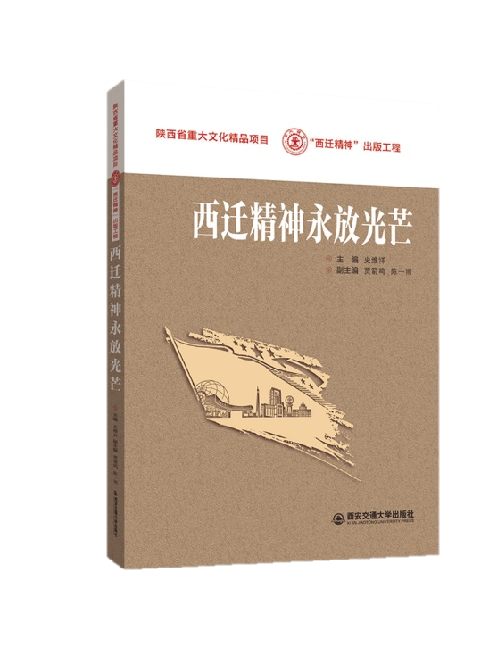
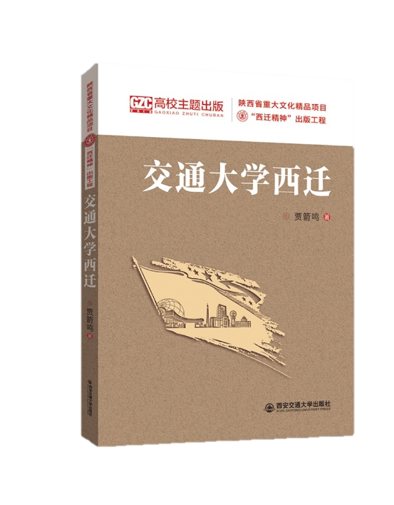
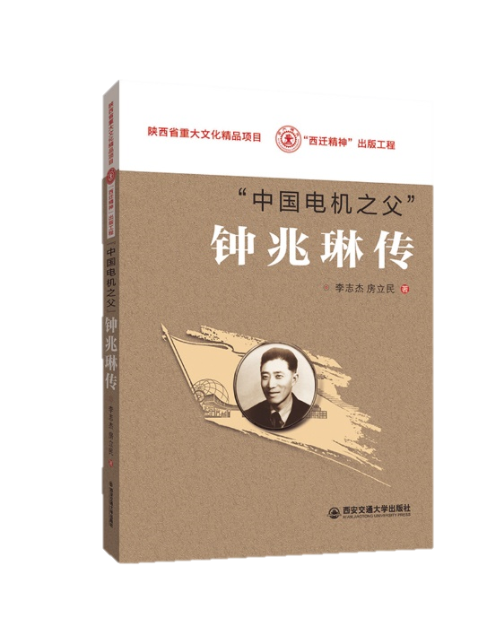
“西迁精神”出版工程 及 军事理论教程 图 书 推 介
2021年6月9日 河南·信阳

Slide 2
国家一级出版社 全国百佳图书出版单位
出版社
XI’AN JIAOTONG UNIVERSITY PRESS
西安交通大学出版社成立于1983年，是具有图书、音像、电子、互联网出版资质的综合性大学出版社，出版范围涵盖目前几乎所有的学科门类。在2009年国家新闻出版总署首次等级评估中被评为一级出版社，也是西北地区唯一的国家一级出版社。也是西北地区唯一的一家全国百佳图书出版单位。
西安交通大学出版社目前有理工、职教、医学、青少四个分社，经管、人文、综合三个事业部，以及基础教育研究院。具有包含游戏出版在内的全部图书、音像、电子及互联网出版资质。

Slide 3
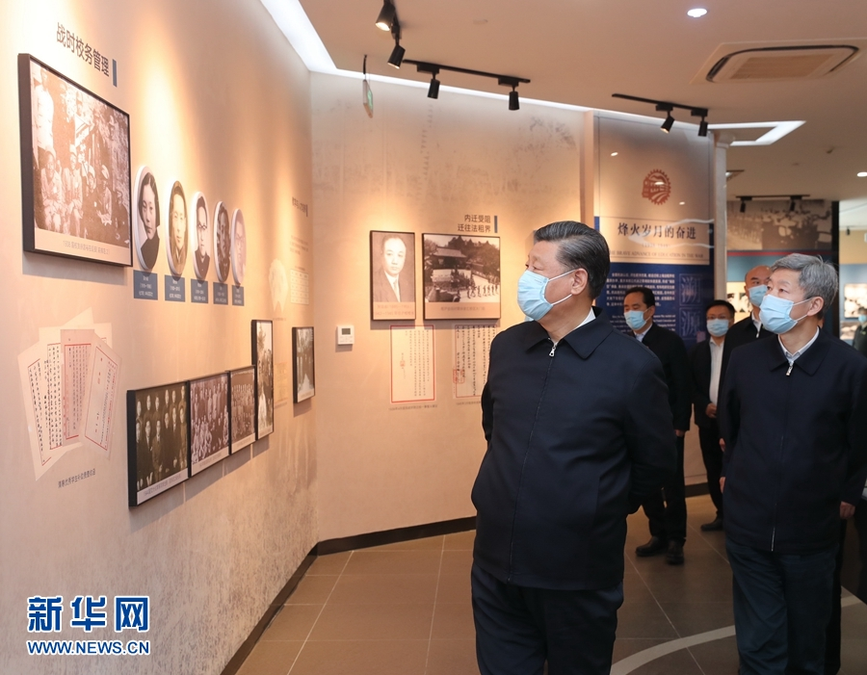
“西迁精神”出版工程
“‘西迁精神’的核心是爱国主义，精髓是听党指挥跟党走，与党和国家、与民族和人民同呼吸、共命运，具有深刻现实意义和历史意义。”
——习近平
Notes:
2020年4月22日，习近平考察西安交通大学，发表了以上讲话，将西迁精神与党和国家、民族、人民紧密联系起来。

Slide 4
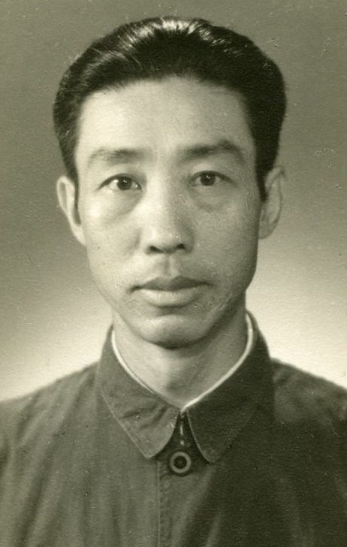
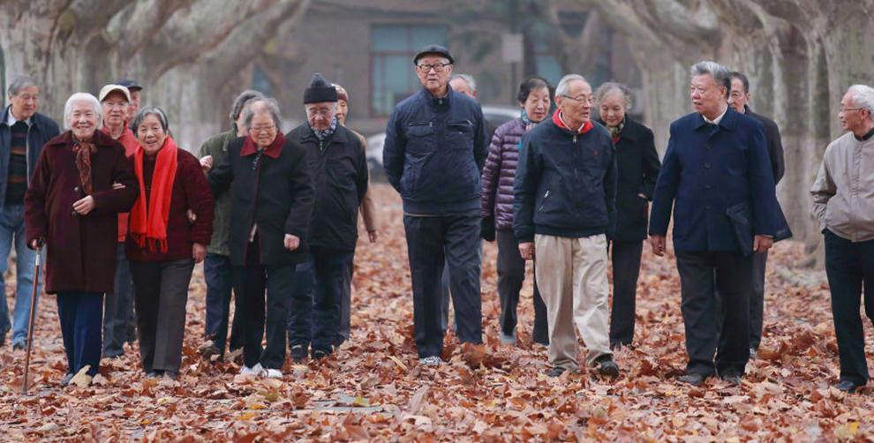
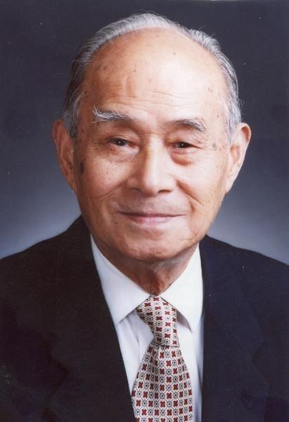
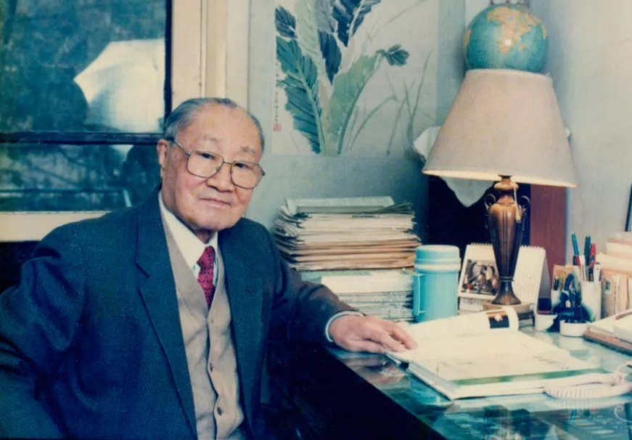
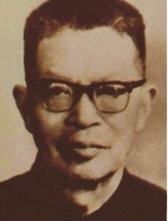
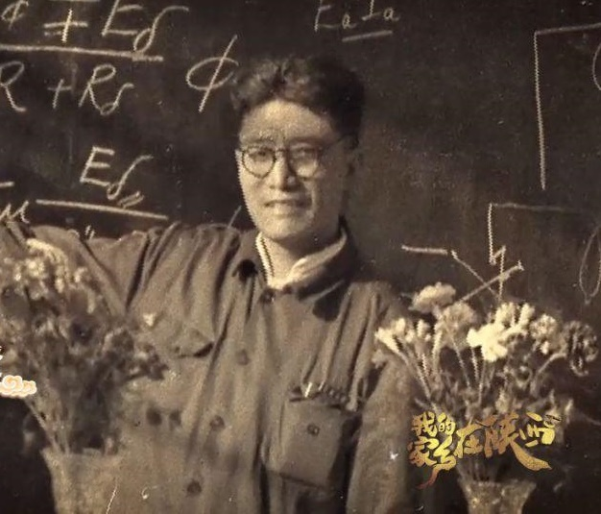
Notes:
西迁精神的生发，是源于20世纪50年代，为了响应国家号召，交通大学从上海迁往西安，在西部扎根。
2017年底，习近平总书记曾对15位交通大学西迁老教授来信作出重要指示，向响应国家号召献身大西北的交大老同志敬，希望交大师生传承好“西迁精神” 。
2018年，习总书记发表新年贺词，再一次提到西迁精神

Slide 5
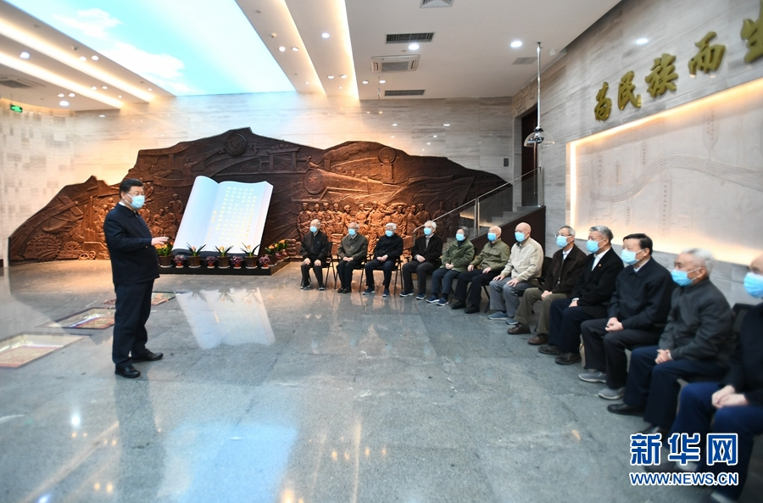
《光明日报》评“西迁精神”：
它与革命时期的红船精神、井冈山精神、延安精神、张思德精神、西柏坡精神，以及社会主义建设时期的大庆精神、红旗渠精神、焦裕禄精神等等，共同形成了中国共产党的精神谱系，成为中华民族精神脊梁中光芒万丈的一段。
Notes:
由此，西迁精神在社会上掀起热潮，众多媒体争相报道。《光明日报》更是撰文，将西迁精神列入中国共产党的精神谱系。

Slide 6
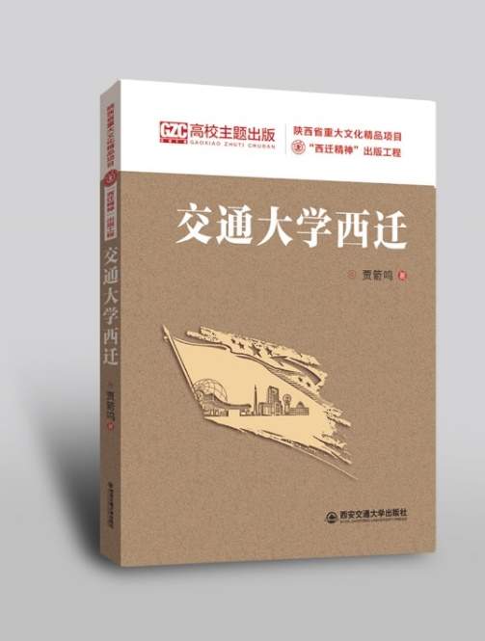
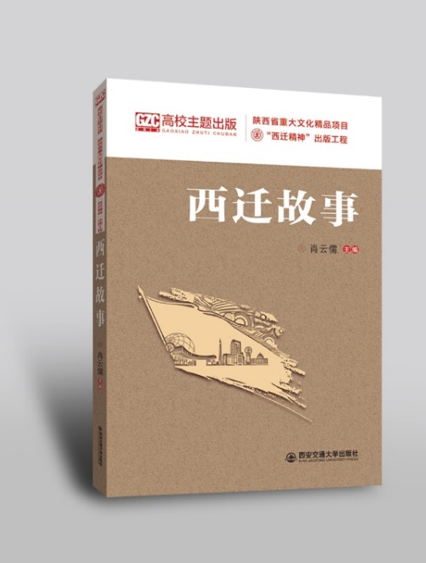
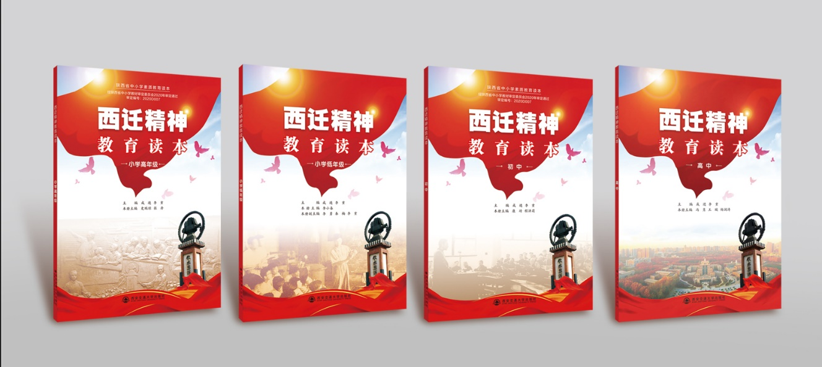
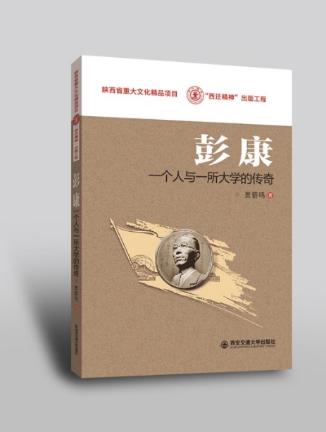
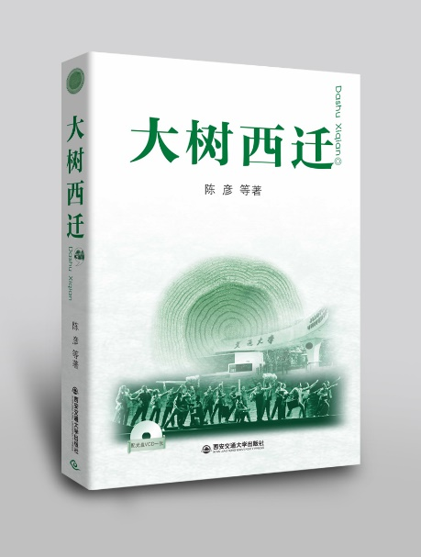
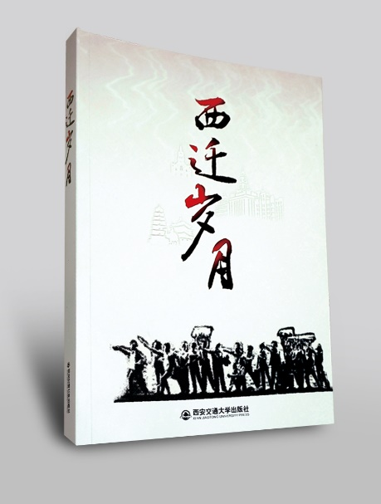
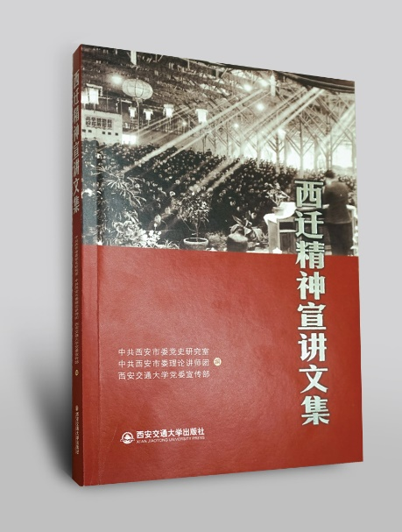
Notes:
事实上，西安交通大学出版社自2015年以来，就已专门组织人财物力，成立西迁图书出版专项小组，规划并出版了一系列西迁精神相关图书，至今已达50余种，内容涵盖史实记叙、人物传记、报告文学、史料整理、戏剧创作、地缘考证等，以赋予西迁精神时代新内涵为目标，形成了庞大的西迁图书体系，具有极高的史料价值和很强的可读性。
这些图书获得广大读者和社会各界的广泛关注与普遍好评，取得了极佳的社会效益和良好的经济效益。其中12种图书入选陕西省重大文化精品项目；2种图书入选教育部高校出版社主题出版选题；《西迁故事》一书获“十佳陕版图书”称号；《彭康》入选2018年影响力图书（第四季）；《交通大学西迁》《从黄浦江边到兴庆湖畔》分获校史研究优秀成果一等奖、三等奖。多部图书被党政机关、企事业单位及高校列为党课教材。
2020年9月，推出了适合中小学生阅读的《西迁精神教育读本》，列入中小学教材，累计销量84万册，中职版、高职版、大学版也即将出版。

Slide 7
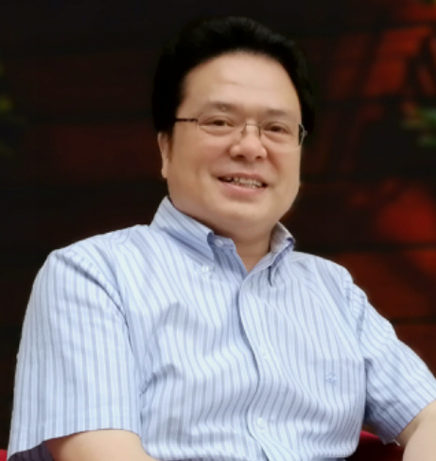
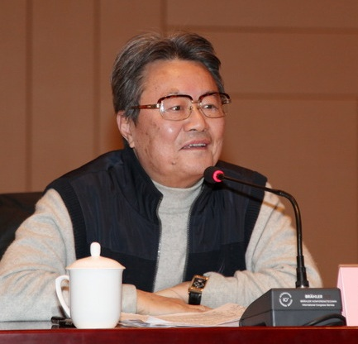
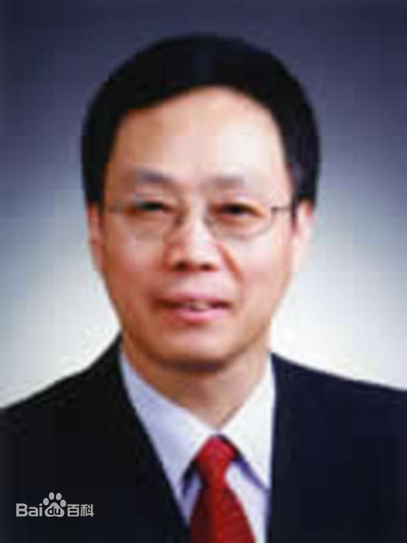
“西迁精神”系列图书及教材
肖云儒，文化学者、书法家、教授、研究员。享受国务院政府特殊津贴专家，陕西省文联副主席，陕西省有突出贡献专家，陕西省德艺双馨艺术家，兼任中国西部文艺研究会会长。
陈彦，一级编剧，作家，茅盾文学奖获得者。曾任陕西省委宣传部副部长，陕西经济管理职业技术学院常务副院长，中国剧协分党组书记，中国剧协驻会副主席，西安交通大学兼职教授，出版长篇小说《西京故事》《装台》《主角》等，创作有《迟开的玫瑰》《大树西迁》《西京故事》等戏剧作品数十部。
贾箭鸣，教育部科技委战略委员会客座研究员，历任西安交大校办主任、宣传部长、校副秘书长、档案馆馆长、校史与大学文化研究中心主任等职。著有百年淬厉电光开：西安交大的历史脉络与文化传承》《交通大学西迁》《彭康：一个人和一所大学的传奇》等。
Notes:
成绩的取得，与作者密不可分，顶级作者团队：校史专家、知名作家、文化学者、专职研究人员。
2021年，出版社出资100万元，设立西迁精神图书出版基金，吸纳更多优秀的研究成果。欢迎相关研究人员与我们合作。

Slide 8
《军事理论教程（第5版）》
国家精品在线开放课程配套教材
全国高校出版社优秀畅销书
累计5版 23次印刷
2019年7月第5版
累计销售32.4万册
Notes:
第二部分，介绍我社另一本优秀教材
背景意义：
2019年教育部、中央军委国防的动员部颁发《普通高等学校军事课教学大纲》
2003年起，至今5版23印次

Slide 9
教材特点
国际视野 科技前沿
思政元素 战略思维
严谨规范 紧扣大纲

Slide 10
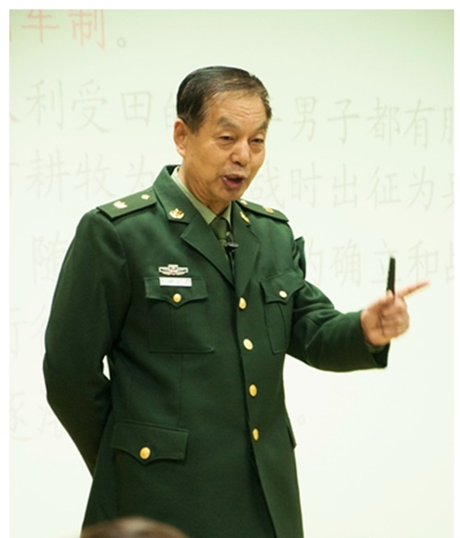
《军事理论》教材作者
西安交通大学二级教授，全国普通高校国防教育领域唯一的二级教授。从1987年10月起，在西安交通大学军事教研室任教，先后任军事教研室副主任、主任，人武部副部长、学生处副处长。1994年12月晋升副教授，1997年4月任首届全国普通高校军事教学指导委员会委员，师资培训组组长，2003年10月任第二届全国军事教学指导委员会委员，教学指导组组长。2008年获陕西省教学名师奖。2010年当选为第一届常务理事会副理事长，并担任培训部组长。
张正明
Notes:
西安交通大学军事教研室
1987年成立， 1998年率先在全国普通高校中建立“国防教育”硕士点
承担学校大学生公共必修课——军事理论课（国防教育课）和集中军事训练工作，开设相关选修课，并负责全校师生的国防教育。
多年来发表教学科研论文100余篇；承担国家社科基金项目2项、全国教育科学规划课题2项、教育部人文社科基金项目1项，陕西省社科基金项目4项，校级教改及科研项目20余项；获校级教学成果奖7次，省级教学成果奖3次；2003年军事课被评为校级精品课程，2004年军事课被评为省级精品课程，2015年军事课被评为陕西省精品资源共享课程，2017年“国防教育-军事理论”MOOC课程被评为全国首批精品资源共享课程，2018年军事课被评为西安交通大学“名课”进行建设；编写各类教材10余本，多本教材获得“优秀教材奖”。

Slide 11
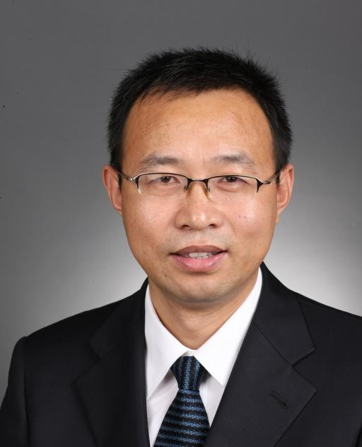
《军事理论》教材作者
西安交通大学硕士研究生导师。2016年担任教育部全国普通高等学校军事教学指导委员会委员，2017年担任陕西省普通高校军事课教学指导委员会主任。2003年获王宽诚育才奖，2010年被评为陕西省国防教育先进个人，2011年被评为西安交通大学师德建设标兵。发表各类学术论文20余篇，2篇获得教育部评比一等奖，1篇获得二等奖，1篇获得三等奖。获陕西省教学成果一等奖2项，校级教学成果特等奖1项、一等奖1项、二等奖3项。编写教材3本，获校优秀教材一等奖。
问鸿滨

Slide 12
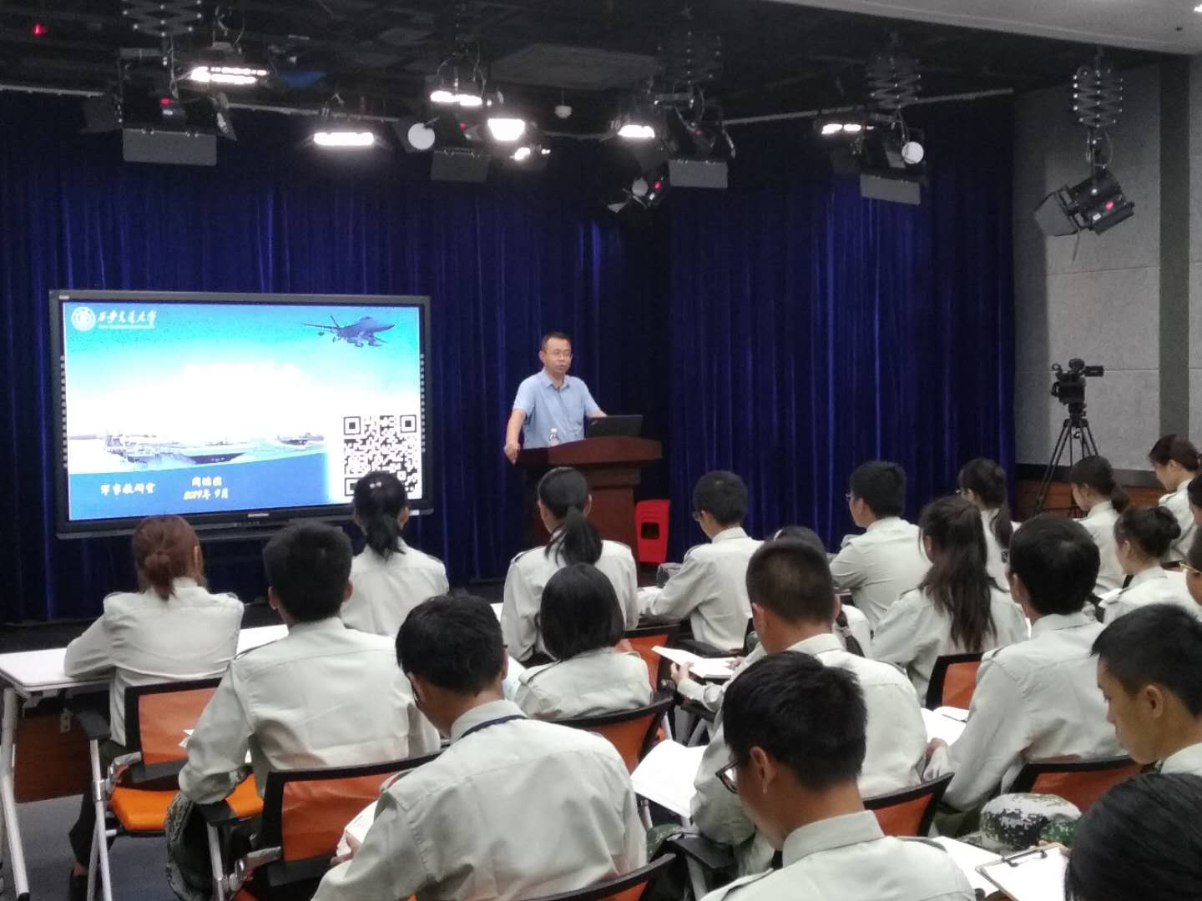
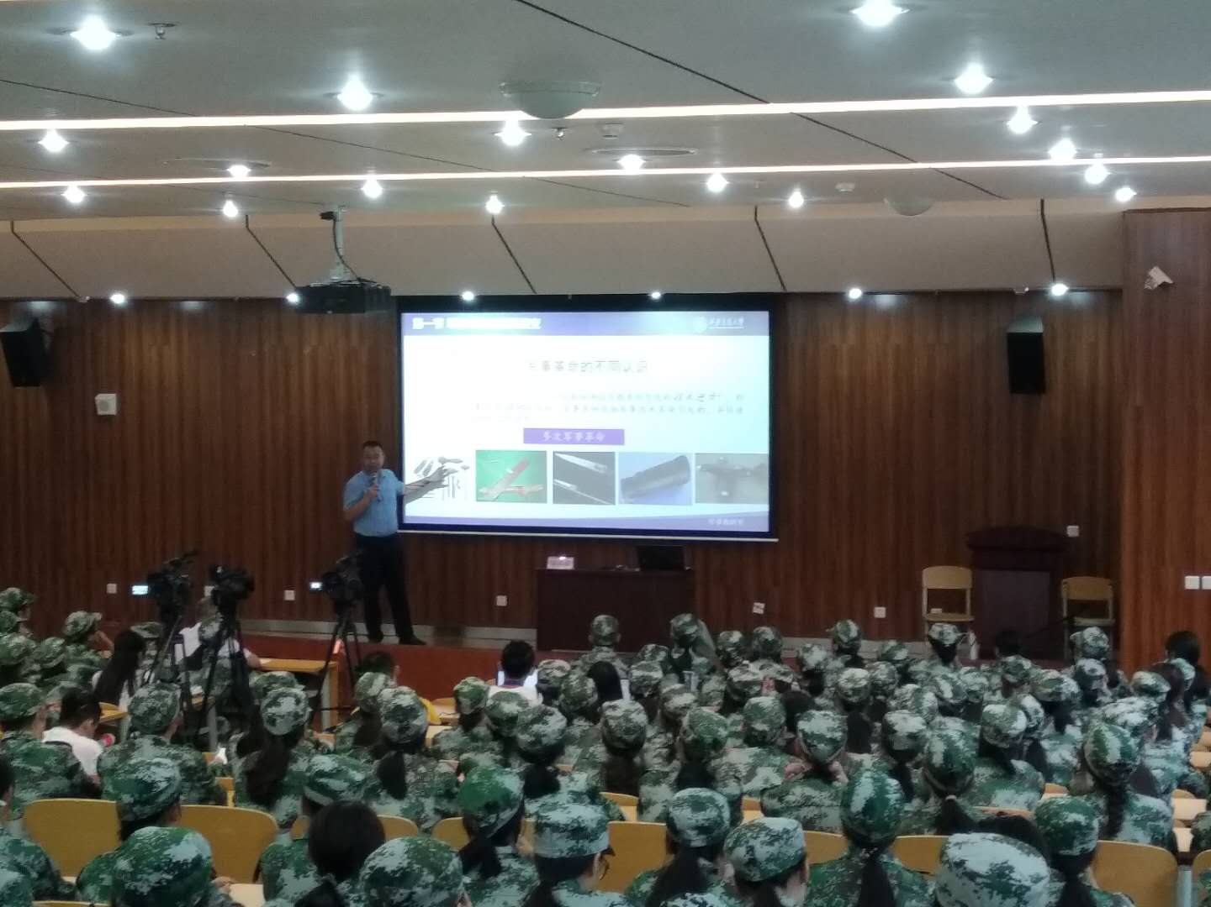
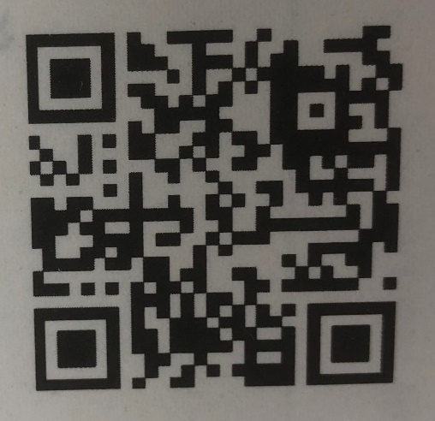
完备服务
线下讲座
线上培训
慕课
融媒体教材
Notes:
配套立体式资源开发，提供完备服务

Slide 13
谢谢您的聆听！
请多提宝贵意见！
欢迎交流、合作！

